Slide 1


Pandas를 활용한 데이터 조작
김효관

Slide 2


교육목표: Python을 활용하여 데이터를 정제하는 방법을 알 수 있다.
CONTENTS
CONTENTS
1
데이터 조작하기
2
데이터 합치기

Slide 3
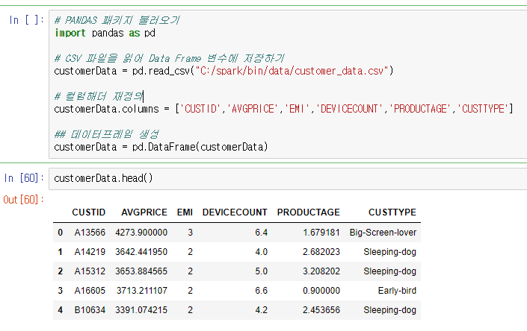


시작하기 전에…
데이터 폴더에서 “customerdata” 자료를
Python에서 불러오세요.
실습용 DB

Slide 4
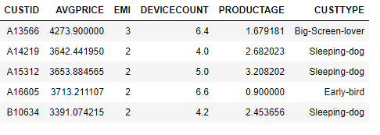
시작하기 전에…
데이터 설명
Column Name | Column Type | Column description | 키 | 길이 | NULL 허용 | 비고
CUSTID | VARCHAR | 고객번호 | 1 | 40 | N
AVGPRICE | NUMBER | 평균가격
EMI | NUMBER | 무이자할부 이용건수
DEVICECOUNT | NUMBER | 상품 이용건수
PRODUCTAGE | NUMBER | 평균 상품 지속년도
CUSTTYPE | VARCHAR | 고객타입정보

Slide 5

1. 데이터 조작하기
1. 원하는 데이터 조회하기
데이터 중 필요한 조건 내(행) 에서 필요한 속성 값(컬럼) 조회하기.
내가 분석할 데이터의 열과 컬럼만 가지고오기

Slide 6
1. 데이터 조작하기
기본 데이터 조작방법
1
원하는 행(레코드) 조회하기
2
원하는 컬럼 조회하기
3
인덱스 활용하여 조회하기
4
이상 데이터 정제하기
5
데이터 정렬하기
6
데이터 요약분석하기
7
컬럼 명/값 변경하기

Slide 7
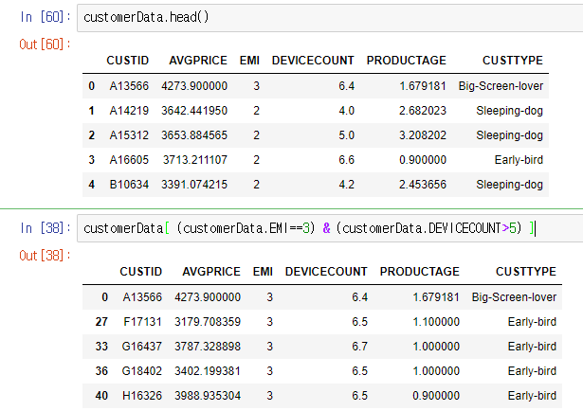
1. 데이터 조작하기
1. 원하는 행(레코드) 조회하기
조회 후 변수에 대입하여야한다.
inplace 적용이 안되기떄문
데이터프레임명[( 조건식#1 )&(조건식#2)]
데이터프레임명.query(‘ 조건식‘)
# PANDAS 패키지 불러오기
import pandas as pd
# CSV 파일을 읽어 Data Frame 변수에 저장하기
customerData = pd.read_csv("../dataset/customerdata.csv")
# 컬럼해더 재정의
customerData.columns = ['CUSTID','AVGPRICE','EMI','DEVICECOUNT','PRODUCTAGE','CUSTTYPE']
## 데이터프레임 생성
customerData = pd.DataFrame(customerData)
## 조건 설정
answer1 = customerData[ (customerData.EMI==3) & (customerData.DEVICECOUNT>5) ]
answer2 = customerData.query('EMI == 3 & DEVICECOUNT > 5')

Slide 8
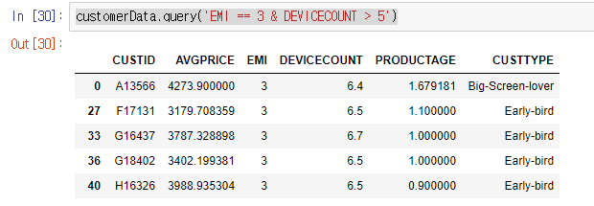
1. 데이터 조작하기
1. 원하는 행(레코드) 조회하기
조회 후 변수에 대입하여야한다.
inplace 적용이 안되기떄문
데이터프레임명[( 조건식#1 )&(조건식#2)]
데이터프레임명.query(‘ 조건식‘)

Slide 9
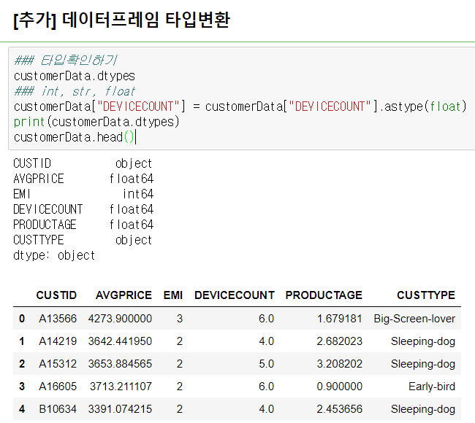
1. 데이터 조작하기
[추가] 데이터프레임 타입변환
str, float, int
데이터프레임 타입확인 → 데이터프레임명.dtypes
데이터프레임 타입변환 → 데이터프레임명[‘컬럼명’] = 데이터프레임명[‘컬럼명’].astype(float)
### 타입확인하기
customerData.dtypes
### int, str, float
customerData["DEVICECOUNT"] =
customerData["DEVICECOUNT"].astype(float)
print(customerData.dtypes)
customerData.head()

Slide 10
실습
kopo_customerdata 데이터 에서
gender == male 이면서 email > 0 인
데이터를 추출하세요

Slide 11
실습
kopo_product_volume 데이터에서
productgroup == ST0002 이면서 VOLUME > 300000
데이터를 추출하세요

Slide 12
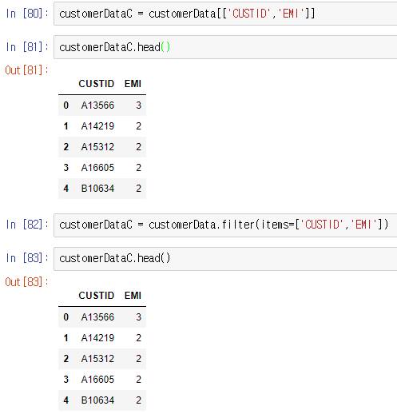
1. 데이터 조작하기
2. 원하는 컬럼 조회하기
데이터프레임명[ [ ‘컬럼명1’, ‘컬럼명2’ ] ]
데이터프레임명.filter(items=[ ‘컬럼명1’, ‘컬럼명2’])
# 데이터프레임 리스트 활용하기
customerDataC = customerData[['CUSTID','EMI’]]
# filter 함수 활용하기
customerDataC = customerData.filter(items=['CUSTID','EMI'])
customerDataC.head()

Slide 13
1. 데이터 조작하기
2. 원하는 컬럼 조회하기
데이터프레임명[ [ ‘컬럼명1’, ‘컬럼명2’ ] ]
데이터프레임명.filter(items=[ ‘컬럼명1’, ‘컬럼명2’])

Slide 14
실습
kopo_customerdata 테이블에서
customercode, statename, gender, total_amount 컬럼만
추출하세요

Slide 15
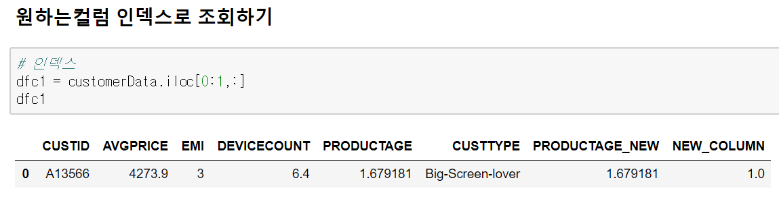
1. 데이터 조작하기
3. 인덱스 활용하여 조회하기 (iloc)
데이터프레임명.iloc[ : , : ] # 앞에는 행 인덱스 뒤에는 열 인덱스 ‘:’ 만 활용 시 전체
몇행 몇열
# 인덱스로 조회하기
dfc1 = customerData.iloc[0:1,:]
dfc1

Slide 16
실습
kopo_customerdata 테이블에서
0~5번째 행의 statename, gender를 선택하세요
(인덱스 활용)

Slide 17
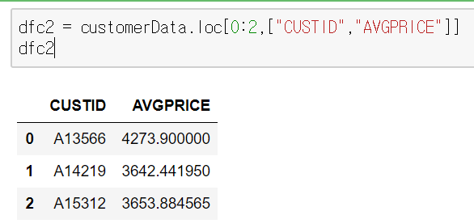
1. 데이터 조작하기
3. 인덱스 활용하여 조회하기 (loc)
데이터프레임명.loc[ : , : ] # 앞에는 행 인덱스 뒤에는 열 인덱스 ‘:’ 만 활용 시 전체
# 인덱스로 조회하기
dfc2 = customerData.loc[0:2,: [“CUSTID”,”AVGPRICE”]]
dfc2

Slide 18
1. 데이터 조작하기
4. 이상 데이터 정제하기
데이터 중 이상치 다른 값으로 정제
분석할 데이터 중 지속년도가 1년 미만은 너무 적어서 1로 변경
해줘야하는데 어떻게 하지?

Slide 19
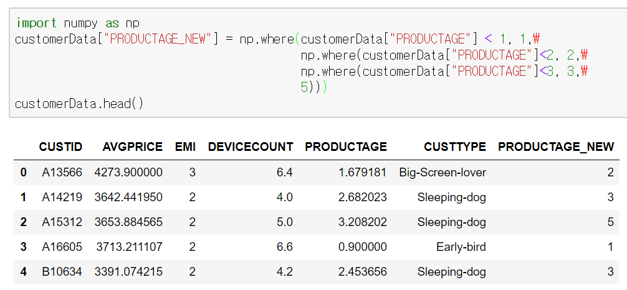
1. 데이터 조작하기
4. 이상 데이터 정제하기
데이터프레임명[‘컬럼명‘] = np.where( 조건식, yes값, no값)
# numpy 라이브러리
import numpy as np
#컬럼 추가 생성 및 조건에 따른 컬럼명 변경
customerData["PRODUCTAGE_NEW"] = np.\
where(customerData["PRODUCTAGE"] < 1, 1, customerData["PRODUCTAGE"])

Slide 20
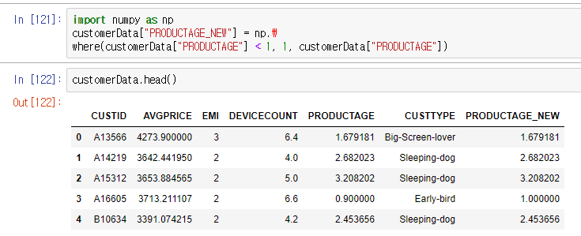
1. 데이터 조작하기
4. 이상 데이터 정제하기
데이터프레임명[‘컬럼명‘] = np.where( 조건식, yes값, no값)
customerData["PRODUCTAGE_NEW"] = np.where(customerData["PRODUCTAGE"] < 1, 1,\
np.where(customerData["PRODUCTAGE"]<2, 2,\
np.where(customerData["PRODUCTAGE"]<3, 3,\
5)))
customerData.head()

Slide 21
실습
productage가 1보다작으면 1 2보다작으면2 3보다작으면3
이외는 5라고 새로운 컬럼 product_age_new를 생성하세요

Slide 22
1. 데이터 조작하기
4. 이상 데이터 정제하기 #2
데이터프레임명[‘컬럼명‘] = np.where( 조건식, yes값, no값)
#컬럼 추가 생성 및 조건에 따른 컬럼명 변경
def refining(df):
if df['productage'] < 1:
return 1
elif df['productage'] < 2:
return 2
else:
return 5
customerData[“productage_new2”] =customerData.apply(refining, axis=1)

Slide 23
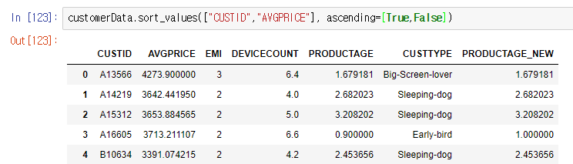
1. 데이터 조작하기
5. 데이터 정렬하기
데이터프레임명.sort_values([‘컬럼1’,’컬럼2’,..], ascending=[True, False], inplace=True)
customerData.sort_values(["CUSTID","AVGPRICE"], ascending=[True,False], inplace=True)

Slide 24
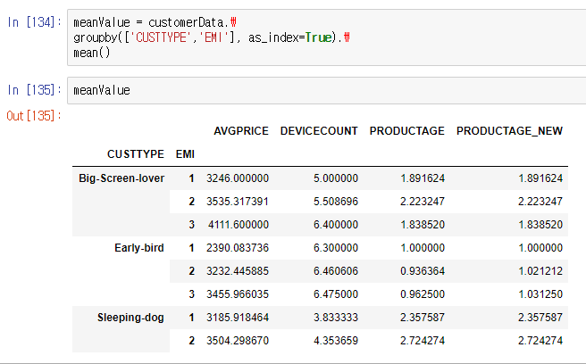
1. 데이터 조작하기
6. 데이터 요약분석하기
데이터프레임명.groupby([‘컬럼명’]).집계함수
# 평균 구하기
meanValue = customerData.\
groupby(['CUSTTYPE','EMI'], as_index=True).\
mean()
print(meanValue)

Slide 25
실습
EMI 별 MAX 값을 구하세요

Slide 26
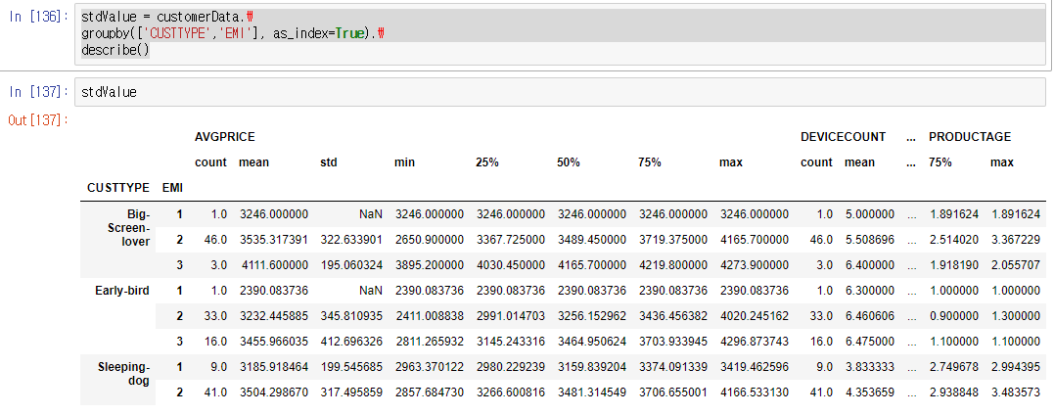
1. 데이터 조작하기
6. 데이터 요약분석하기
데이터프레임명.groupby([‘컬럼명’]).describe()
# 기본통계치 구하기
stdValue = customerData.\
groupby(['CUSTTYPE','EMI'], as_index=True).\
describe()

Slide 27
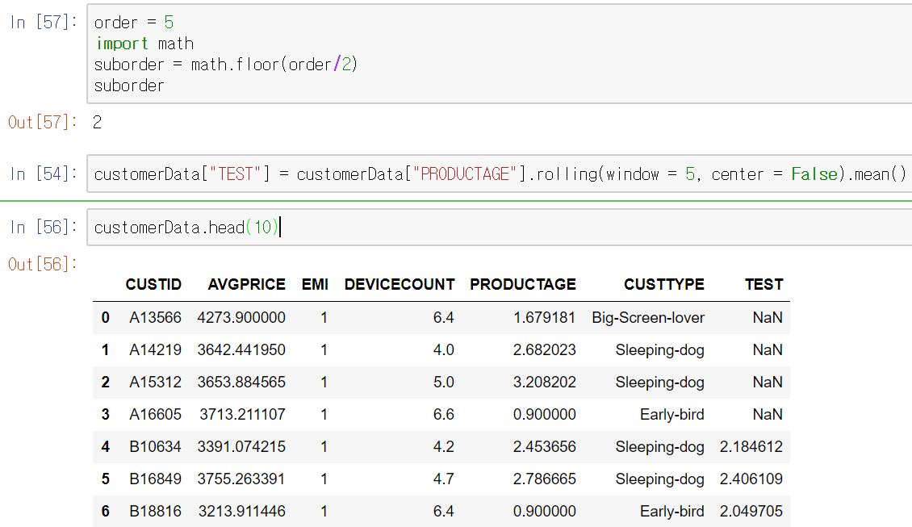
1. 데이터 조작하기
7. 데이터 연산하기
데이터프레임명.rolling(window = 5, center = False).mean()
# 이동평균 구간 정의
order = 5
import math
suborder = math.floor(order/2)
suborder
# 연산
customerData["TEST"] = customerData["PRODUCTAGE"].rolling(window = 5, center = False).mean()

Slide 28
2. 데이터 합치기
왜 데이터를 합치나요?
1
추가 속성 값을 추가하는 경우
2
동일한 컬럼 데이터를 합치는 경우
Python 기본사용법 및 Pandas 라이브러리 활용하기

Slide 29
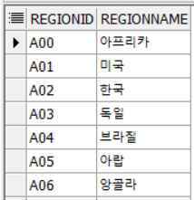
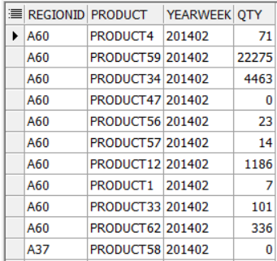
시작하기 전에…
데이터 설명 (KOPO_REGION_MST) / (KOPO_CHANNEL_SEASONALITY_NEW)
Column Name | Column Type | Column description | 키 | 길이 | NULL 허용 | 비고
REGIONID | VARCHAR | 지역ID 정보 | 1 | 40 | N
REGIONNAME | VARCHAR | 지역이름 정보 |  | 40 | Y
Column Name | Column Type | Column description | 키 | 길이 | NULL 허용 | 비고
REGIONID | VARCHAR | 지역ID 정보 | 1 | 40 | N
PRODCUT | VARCHAR | 지역이름 정보 | 1 | 40 | N
YEARWEEK | VARCHAR | 연주차정보 | 1 | 10 | N
QTY | NUMBER | 거래량

Slide 30
실습
KOPO_REGION_MST,
KOPO_CHANNEL_SEASONALITY_NEW
regionMasterData, selectExample 변수에 담으세요

Slide 31
2. 데이터 합치기
1. 추가 속성값을 추가하는 경우
내가 분석하는 데이터에 연관된 다른 속성 정보를 붙이고 싶을 때
어떻게 해야 할까요?
상품 가격정보 데이터
상품 기본정보 데이터
지역이름정보 데이터

Slide 32
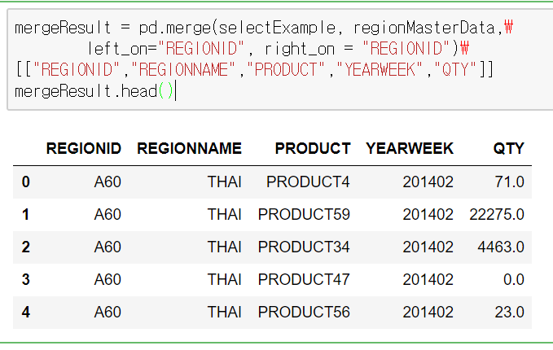
2. 데이터 합치기
1. 추가 속성값을 추가하는 경우
데이터 조인 : pd. merge(데이터프레임명1, 데이터프레임명2, left_on=‘데이터프레임1 조인 키’ right_on=‘데이터프레임2 조인 키’, how = “left”)
* how 파라미터 기본값은 inner
# 데이터 조인
pd.merge(selectExample, regionMasterData,\
left_on="REGIONID", right_on = "REGIONID")\
[["REGIONID","REGIONNAME","PRODUCT","YEARWEEK","QTY"]]
mergeResult.head()
https://pandas.pydata.org/pandas-docs/stable/generated/pandas.DataFrame.merge.html

Slide 33
2. 데이터 합치기
2. 동일한 컬럼 데이터를 합치는 경우
내가 분석하는 데이터에 연관된 다른 속성 정보를 붙이고 싶을 때
어떻게 해야 할까요?
분석 데이터
100건
50건
50건
조건 성립
로직
조건 부합
로직
데이터 병합

Slide 34
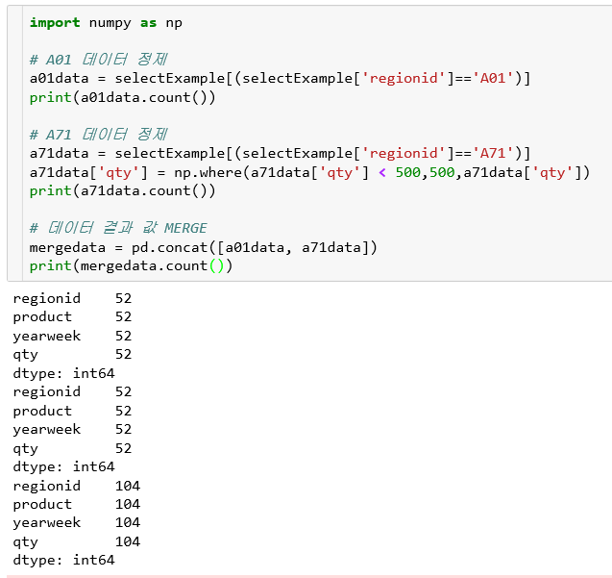
2. 데이터 합치기
2. 동일한 컬럼 데이터를 합치는 경우
데이터 조인 : pd. concat([데이터프레임명1, 데이터프레임명2])
import numpy as np
# A01 데이터 정제
a01data = selectExample[(selectExample['regionid']=='A01')]
print(len(a01data))
# A71 데이터 정제
a71data = selectExample[(selectExample['regionid']=='A71')]
a71data['qty'] = np.where(a71data['qty'] < 500,500,a71data['qty'])
print(len(a71data))
# 데이터 결과 값 MERGE
mergedata = pd.concat([a01data, a71data], axis=0)
print(len(mergedata))

Slide 35
5. 핵심정리 및 Q&A
요약
1
데이터를 불러온 후 원하는 데이터로 조작하는 방법을 기억
2
외부데이터의 속성 연계방법 및 데이터 분석 중 조건 분기 후 합치는 방법을 기억

Slide 36




5. 핵심정리 및 Q&A
감사합니다.

Slide 37
Pandas를 활용한 데이터 조작
(심화과정)
김효관

Slide 38
교육목표: 데이터 분석 고급 과정
CONTENTS
CONTENTS
1
그룹바이 심화
2
Missing Value 처리

Slide 39
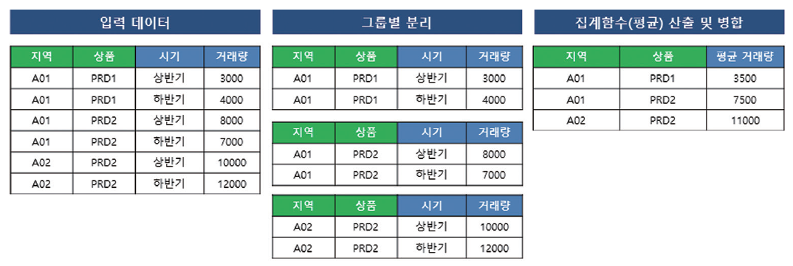
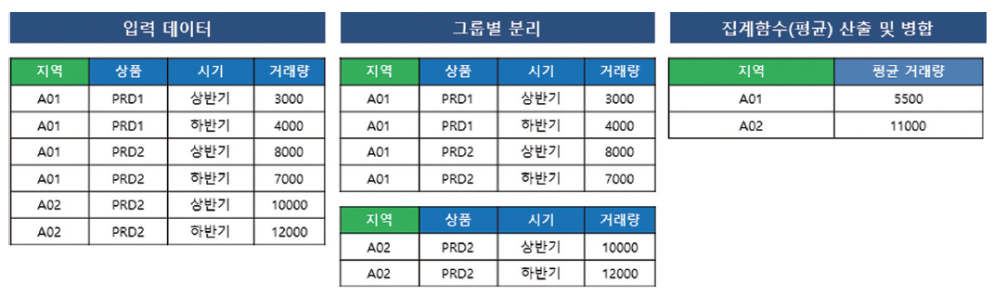
1. 그룹바이 심화
1. 그룹바이 개념 설명
그룹단위를 어떻게 분리하느냐에 따라서
분석 레벨이 달라진다!

Slide 40
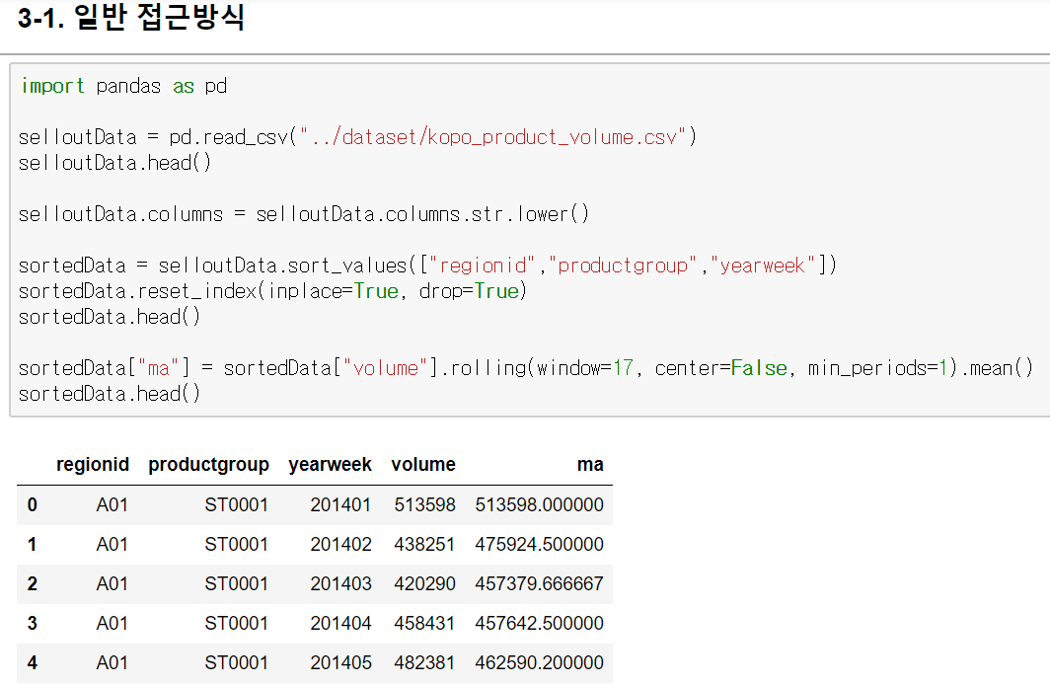
1. 그룹바이 심화
1. 일반 분석 (기본 접근방법)
전체 데이터셋이 이동평균 계산을 적용한다.

Slide 41
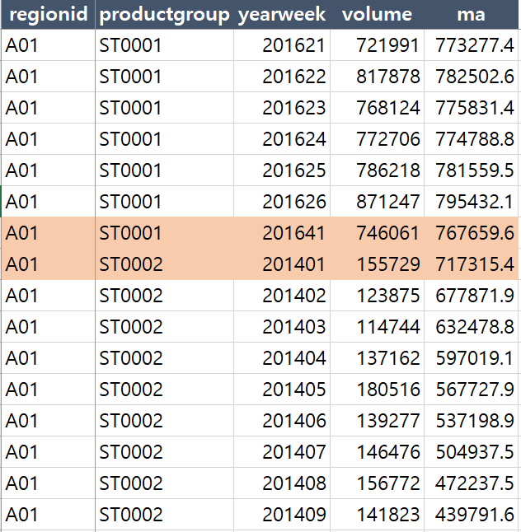
1. 그룹바이 심화
1. 일반 분석 (기본 접근방법)
데이터 확인 시 (.to_csv(../))
펼치려는 로직이
다른 카테고리에 영향을 미치게되어
제대로된 추세선을 그리지 못한다!

Slide 42
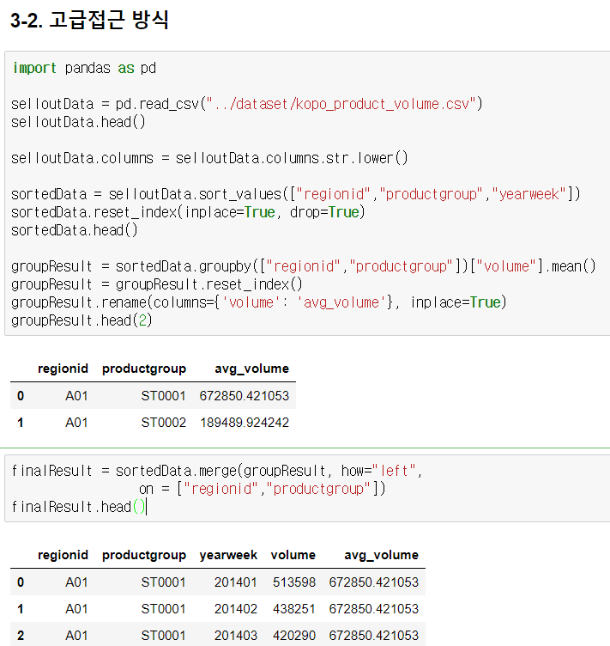
1. 그룹바이 심화
2. 집계 분석 (1단계 업 분석방법)
카테고리별 평균거래량을 적용한다.
카테고리별 평균 거래량을
활용하기 때문에
실제 평균치가 너무 큰범위에서
수행된다.

Slide 43
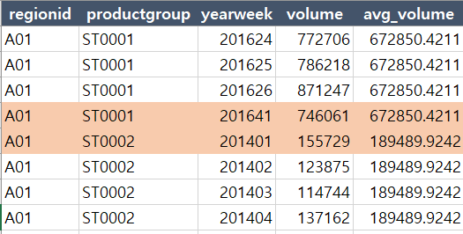
1. 그룹바이 심화
2. 집계 분석 (1단계 업 분석방법)
데이터 확인 시 (.to_csv(../))
카테고리는 구분하였으나
고급함수 통계값을 활용한
값을 활용하지 못하였다.

Slide 44
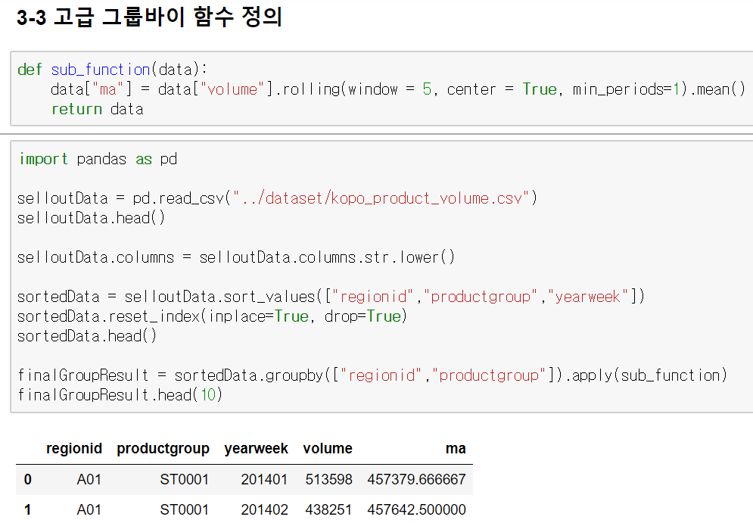
1. 그룹바이 심화
3. 집계 분석 (고급 분석방법)
카테고리별 고급함수를 적용한다.
카테고리에 영향을 미치지
않고 정확한 추세를
반영가능하다.

Slide 45
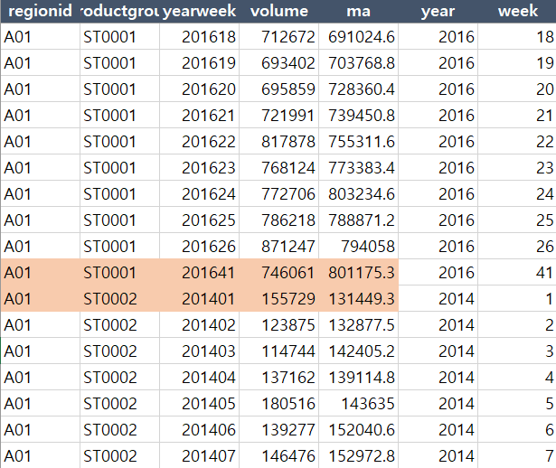
1. 그룹바이 심화
3. 집계 분석 (고급 분석방법)
데이터 확인 시 (.to_csv(../))
추세를 정확하게
카테고리별로 분리하여 나타낸다.

Slide 46
실습
kopo_channel_seasonality 데이터를 활용하여
이동평균 값을 (regionid,product) 카테고리별
ma값을 적용하세요

Slide 47
실습
kopo_channel_seasonality 데이터를 활용하여
이동평균 값을 (regionid,product) 카테고리별
표준편차 값을 적용하세요

Slide 48
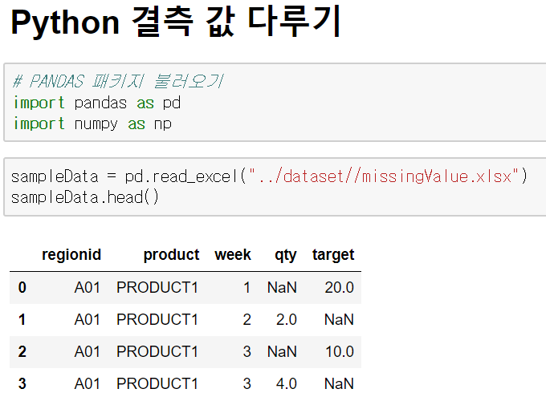
2. Missing Value 처리
비어있는 값을 채워야 한다!

Slide 49
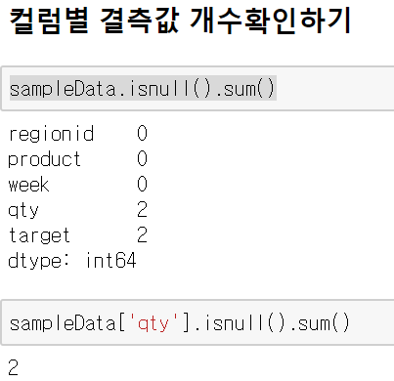
2. Missing Value 처리
컬럼별 결측값 개수 확인하기
[데이터프레임명].isnull().sum()

Slide 50
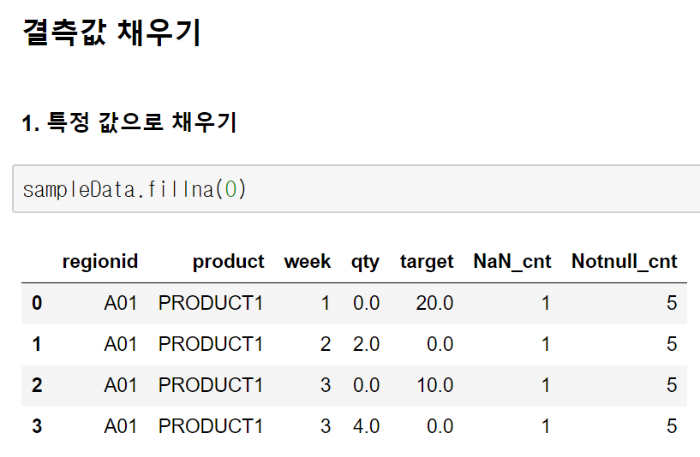
2. Missing Value 처리
1. 특정값으로 전체 null 값 채우기
[데이터프레임명].fillna(0)

Slide 51
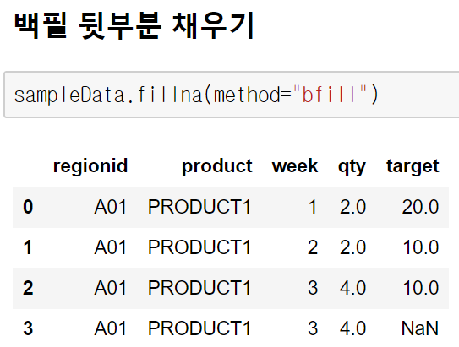
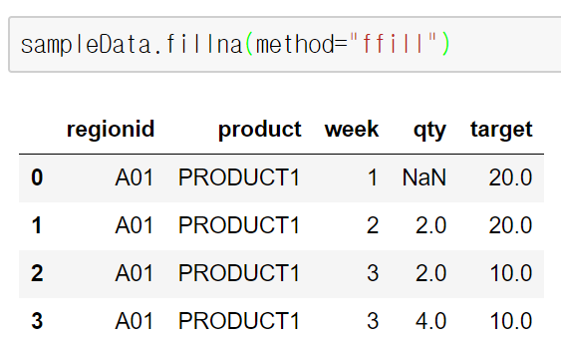
2. Missing Value 처리
2. 특정 순서로 채우기
[데이터프레임명].fillna(method=“bfill) * ffill

Slide 52
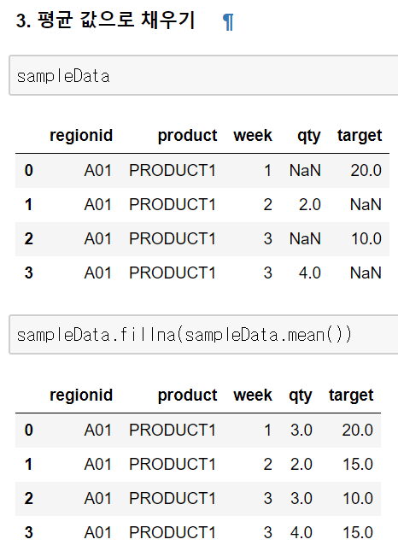
2. Missing Value 처리
3. 통계치로 채우기
[데이터프레임명].fillna([데이터프레임명].mean())

Slide 53
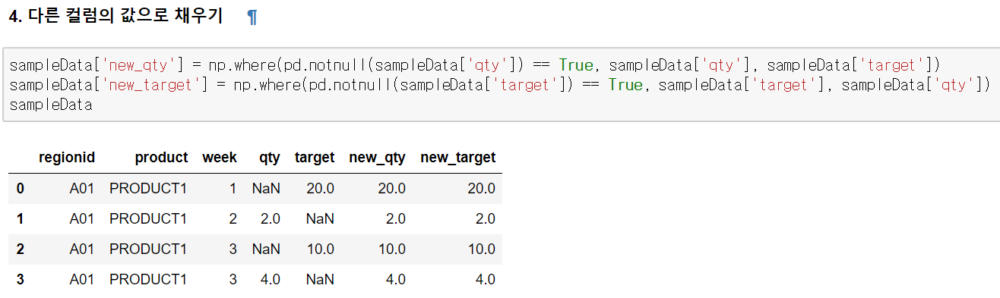
2. Missing Value 처리
4. 다른 컬럼의 값으로 채우기
[데이터프레임명].fillna([데이터프레임명].mean())

Slide 54
3. 핵심정리 및 Q&A
요약
1
데이터 분석에서 그룹별 분석은 중요하지만 제대로 사용해야한다.
2
결측치를 다루는 방법을 정확하게 이해해야 한다.

Slide 55
5. 핵심정리 및 Q&A
감사합니다.

